Slide 1
Δραστηριότητες Εκμάθηση με Χρήση Τεχνολογίας
Χαρίκλεια Τσαλαπάτα
31/10/2016

Slide 2
EnvKids: Στόχοι
Τί: Χρήση ψηφιακών πειραμάτων και προσομοίωσης στην εκπαίδευση
Για ποιον: μαθητές δημοτικού και δάσκαλους
Πώς: συνδυασμένη εκμάθηση με χρήση εξερεύνησης, συνεργασίας, και τεχνολογίας υπολογιστών
Εφαρμογή στην περιβαλλοντική εκπαίδευση στο δημοτικό
Όμως: η μεθοδολογία μπορεί να χρησιμοποιηθεί
  Σε άλλα μαθήματα στο δημοτικό
  Σε άλλες ηλικιακές ομάδες

Slide 3
Προβληματισμοί
Πρόοδος της περιβαλλοντική συνείδησης
Άρνηση και παρανοήσεις παραμένουν
Ανάγκη για αποτελεσματικότερη στήριξη της περιβαλλοντικής εκπαίδευσης
Με έμφαση στους νεότερους
Σ’ όλη την Ευρώπη
Συμπλήρωση υφισταμένων προγραμμάτων

Slide 4
Προτεινόμενη λύση
Εικονικός πειραματισμός
Κυρίως γραφική διεπιφάνεια για υπέρβαση γλωσσικών διαφορών
Δραστηριότητες κατάλληλες ηλικιακά
Προσέγγιση «Αν … Τι» (What if ?)

Slide 5
Εφαρμογές
Ο μαθητής συμμετέχει ενεργά στη μάθηση μέσω εξερεύνησης
Εφαρμογές, τρείς κλιμακούμενες απόψεις:
το Σπίτι μου
η Πόλη μου
ο Πλανήτης μου

Slide 6
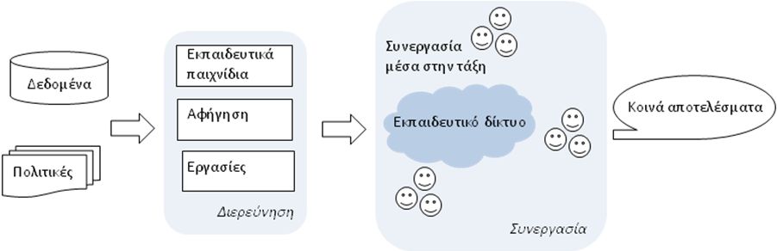
EnvKids: Εκπαιδευτική Μεθοδολογία (1)

Slide 7
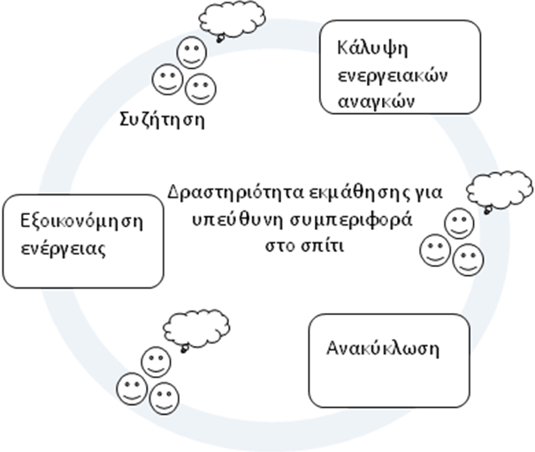
EnvKids: Εκπαιδευτική Μεθοδολογία (2)

Slide 8
EnvKids: Εργαλεία
Το σπίτι μου:
  Υπεύθυνη περιβαλλοντικά συμπεριφορά στο σπίτι
  Καθοδηγούμενη διερεύνηση
Η πόλη μου:
  Ανάπτυξη πράσινων πόλεων
  Ανοιχτή διερεύνηση (sandbox, open-ended)
Ο πλανήτης μου:
  Βιώσιμη διαχείριση φυσικών πόρων
  Συλλογική ανάπτυξη εργασιών από μαθητές
http://envkids.net

Slide 9
Μεθοδολογία
Προσεγγίσεις: παιγνιώδεις εργασίες και αφηγήσεις
Δραστηριότητες που συνδυάζουν συνεργασία και διερεύνηση
Συνδυασμός διδασκαλίας στην τάξη, εικονικού πειραματισμού, επισκέψεων, και συνεργασίας στο διαδίκτυο

Slide 10
Το Σπίτι μου
Γνώσεις για την καθημερινή προσωπική ζωή
Δομικές βελτιώσεις και θέματα συμπεριφοράς
Γραμμική προσέγγιση
3 τοποθεσίες
3 σπίτια
8 χρώματα
Εισαγωγή
τοποθεσία
σπίτι
χρώμα
ψύξη
μόνωση
Ενέργεια
Απορρίμματα
Εσωτερικό
5 μορφές ενέργειας
3 τύποι δένδρου
+ αναρριχώμενο
+ σκίαση
+ τεχνητή ψύξη
2 επιλογές για:
τοίχους
παράθυρα
οροφή
2 επιλογές
κουζίνα + καθιστικό
+ λουτρό

Slide 11
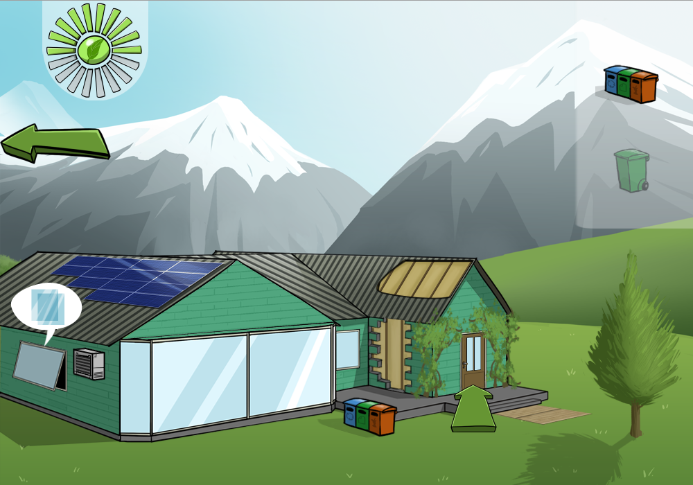
Το Σπίτι μου

Slide 12
Η Πόλη μου
Παραγωγή ενέργειας σε επίπεδο πόλης
Προσέγγιση ανοιχτού τέλους (sandbox)
Δεν υπάρχει σωστή και λάθος λύση
Επιλογή Τοποθεσίας
Διεπαφή πόλης
Εισαγωγή, επιλογή γλώσσας
Δόμηση πόλης
Ενεργειακά κτίρια και πράσινο
Μεταφορές
Παραγωγή ενέργειας
Επεξηγήσεις

Slide 13
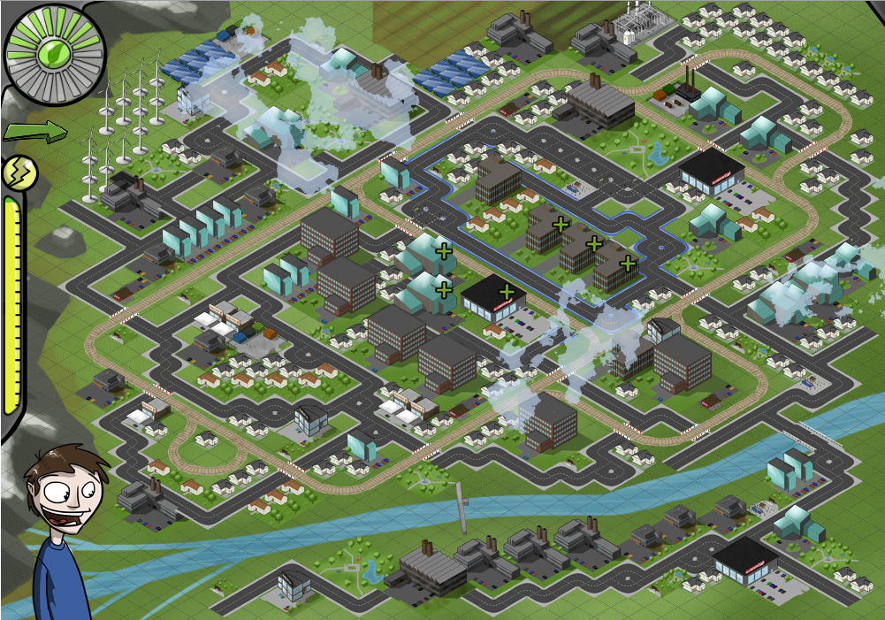
Η Πόλη μου

Slide 14
Ο Πλανήτης μου
Αειφόρος διαχείριση φυσικών πόρων
Δάση, βιοποικιλότητα, νερό
Αφηγηματική προσέγγιση

Slide 15
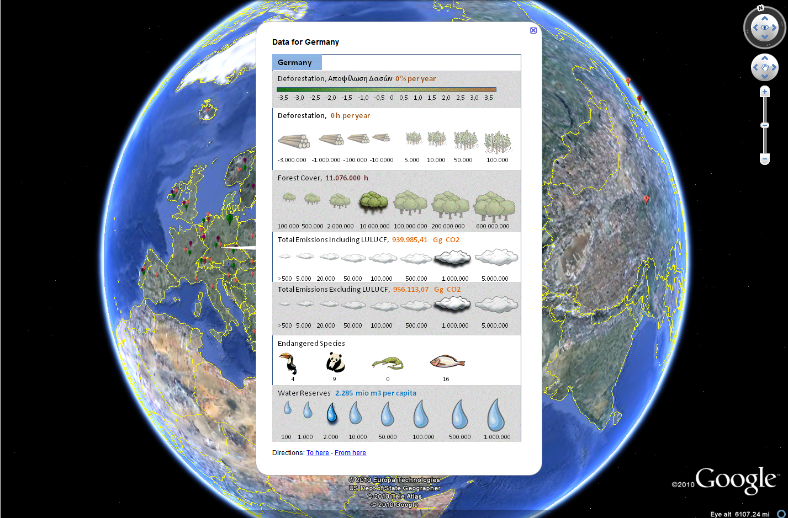
Ο Πλανήτης μου

Slide 16
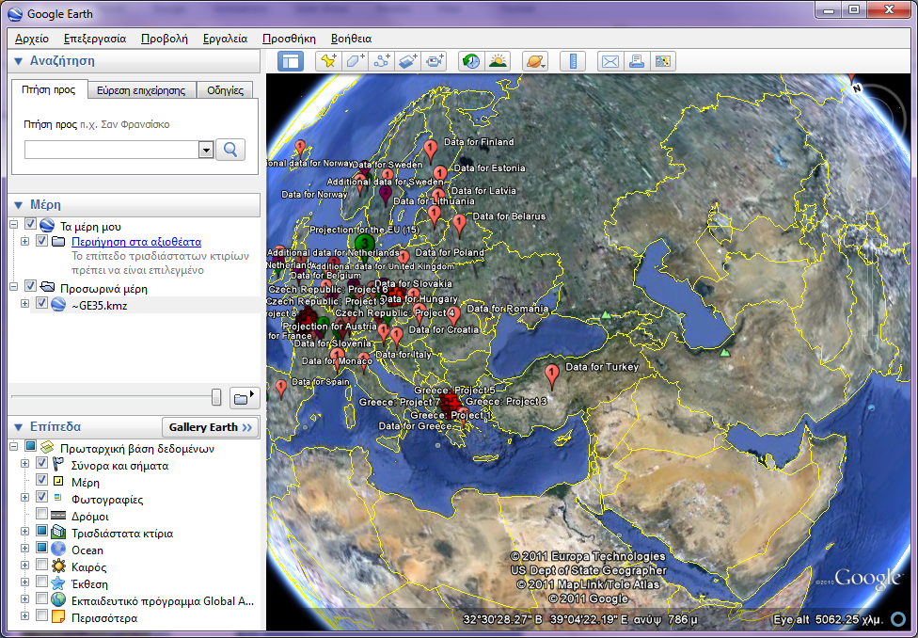
Ο Πλανήτης μου (2)

Slide 17
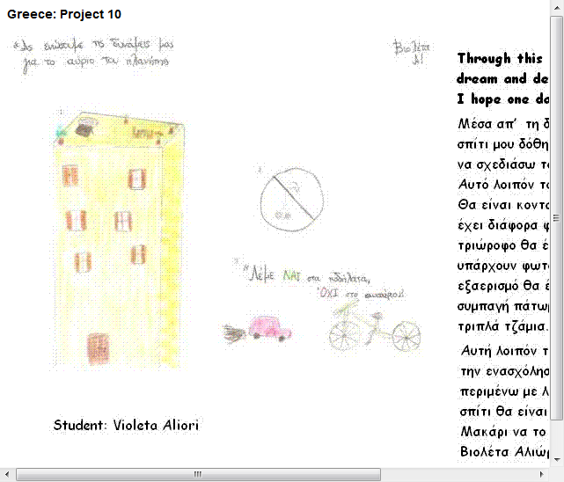
Ο Πλανήτης μου (3)

Slide 18
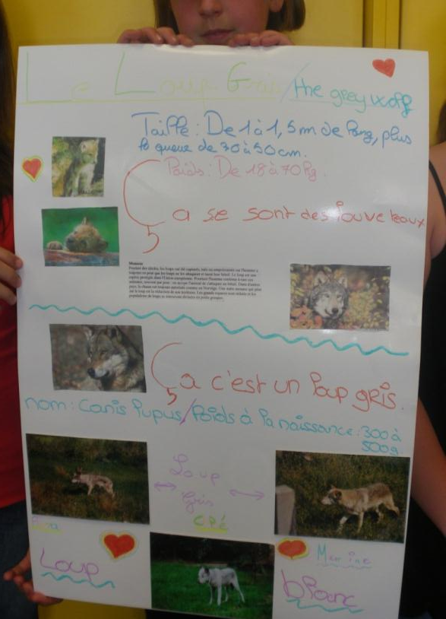
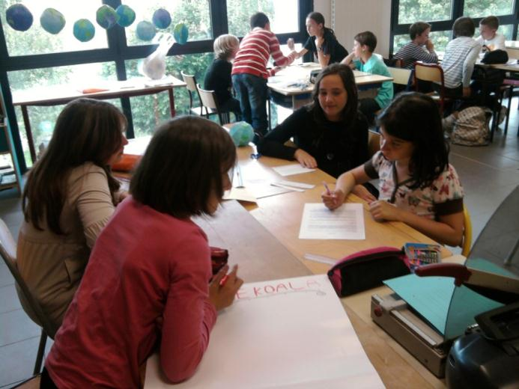
Αποτελέσματα
Μαθητές στη Γαλλία
Εργασία για βιοποικιλότητα

Slide 19
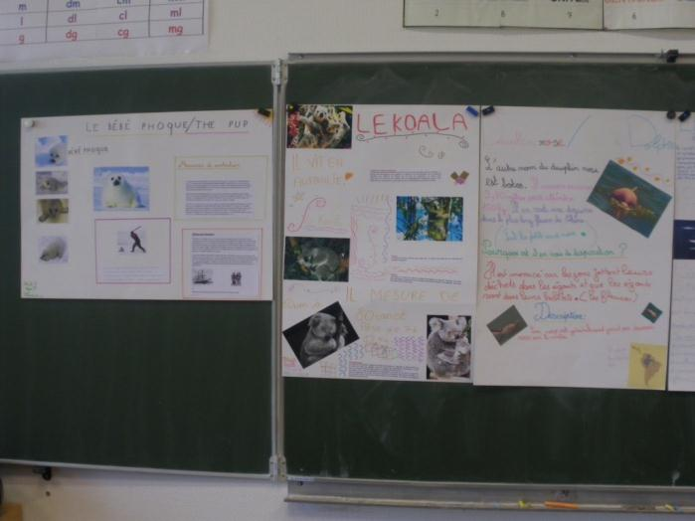
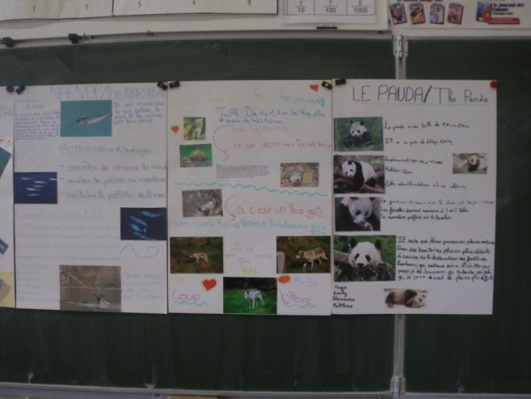
Αποτελέσματα
Όλες οι πληροφοριακές κάρτες μεταφράστηκαν και ενσωματώθηκαν στην εφαρμογή

Slide 20
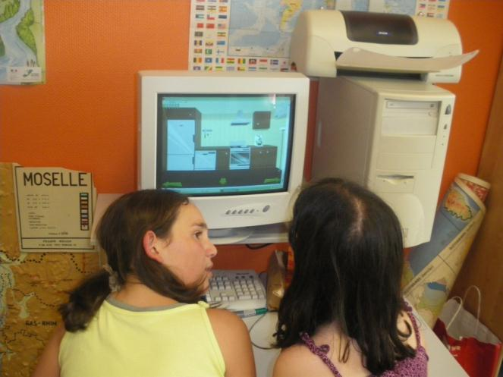
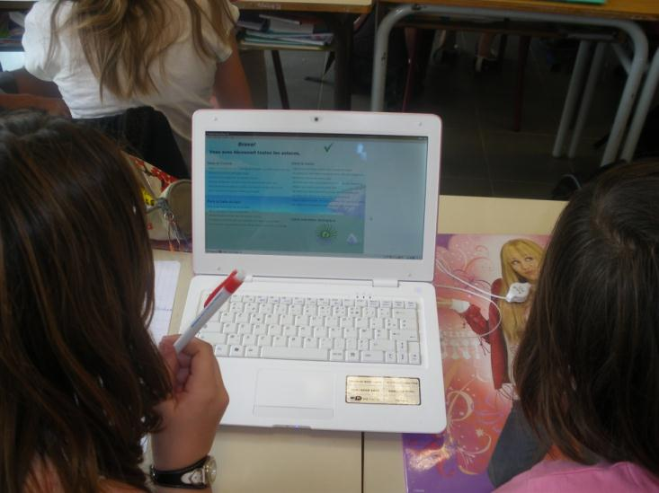
Αποτελέσματα
Πιλοτική εφαρμογή στην Ελλάδα, Γαλλία, Τσεχία και Σουηδία
Πολύ θετικά σχόλια από δασκάλους και μαθητές
Άμεσα χρησιμοποιήσιμη πληροφορία
Στους μαθητές αρέσει η διεπιφάνεια

Slide 21
Ιστοσελίδα
http://envkids.net

Slide 22
EnvKids: Δημοσιεύσεις (1)
My Home, my Town, my Planet: Virtual Experimentation in Primary Environmental Education, O. Heidmann, H. Tsalapatas, the Educa On-line 2010 Conference, December 1-3, 2010, Berlin, Germany
Virtual Experimentation towards Explorative and Collaborative Environmental Primary Education, abstract, H. Tsalapatas, O. Heidmann, S. Tsalapatas, R. Alimisi, E. Houstis, the Europrix Academix Network Conference, Graz, Austria, November 11-13, 2010
Virtual Experimentation towards the Development of Early Environmental Sustainability Skills, H. Tsalapatas, O. Heidmann, M. Mogli CELDA 2010 Conference, Timisoara, Romania, October 14-17, 2010
Εικονικά Πειράματα για Συνεργατική και Διερευνητική Μάθηση στην Πρωτοβάθμια Περιβαλλοντική Εππαίδευση, Η. Tsalapatas, O. Heidmann, R. Alimisi, S. Tsalapatas, E. Houstis, the 6th Conference on Technology in Education Syros, Greece, May 4-7, 2011

Slide 23
EnvKids: Δημοσιεύσεις (2)
Open-ended Virtual Experiments towards Early Environmental Skill Development, H. Tsalapatas, O. Heidmann, S. Tsalapatas, R. Alimisi, E. Houstis, Future of Education Conference, Florence, Italy, June 16-17, 2011
Environmental Education through EnvKids Didactical Frameworks and ICT Tools, H. Tsalapatas, H. Heidmann, R. Alimisi, H. Houstis, CELMA 2011 Conference, June 1-2, 2011, Lake District, UK
Open-Ended Game-Based Exploration towards Primary Environmental Sustainability Training, H. Tsalapatas, O. Heidmann, R. Alimisi, S. Tsalapatas, E. Houstis, EduLearn 2011 Conference, Barcelona, Spain, July 4-6, 2011

Slide 24
cMinds

Slide 25
cMinds
Τι: ανάπτυξη αναλυτικής και κριτικής σκέψης
  Βασικές δεξιότητες
Πώς: μέσω διδασκαλίας προγραμματισμού.
Εφαρμογή της πολύ δομημένης φύσης του προγραμματισμού για την ανάπτυξη αλγοριθμικής σκέψης
Σε ποιους: μαθητές δημοτικού και γυμνασίου

Slide 26
Γιατί το cMinds?
Ανάπτυξη βασικών δεξιοτήτων (Europe 2020)
Εκτός από τα μαθήματα του προγράμματος σπουδών
Βοηθούν στην καλή επίδοση σε όλα τα μαθήματα
  Επίλυση προβλημάτων
  Learning to learn
  Ικανότητα συνεργασίας
  Ικανότητα μάθησης ανεξάρτητα
  Επιχειρηματική σκέψη
  Γλώσσες
  Ψηφιακές δεξιότητες

Slide 27
Σχετικά με τα προγράμματα σπουδών
Ο σκοπός των προγραμμάτων σπουδών είναι να ορίσουν τη συγκεκριμένη γνώση που πρέπει να αναπτυχθεί σε συγκεκριμένο μαθησιακό αντικείμενο
  Π.χ. τι μαθηματικές γνώσεις πρέπει να έχουν οι μαθητές που τελειώνουν την 3^{η} Γυμνασίου
Δεν συμπεριλαμβάνουν την αναλυτική σκέψη ή άλλες βασικές δεξιότητες

Slide 28
Η ευθύνη για ανάπτυξη κριτικής σκέψης αφήνεται στους δασκάλους
Οι δάσκαλοι εφαρμόζουν ασκήσεις κριτικής σκέψης
… και πέρα από τα προφανή μαθήματα θετικών επιστημών
  Μαθηματικά, φυσική, τεχνολογία
  Αναγνώριση μοτίβων, αριθμητικές ασκήσεις
Π.χ.
  Κριτική ανάγνωση κειμένου
  Σωκρατικές ερωτήσεις
  Αξιολόγηση περιεχομένου μαθημάτων
  Αξιολόγηση εργασίας άλλων μαθητών
  Προβλέψεις: π.χ. πως τελειώνει μια ιστορία

Slide 29
Έλλειψη υποστηρικτικού περιεχομένου
Ιδιαίτερα σε ψηφιακή μορφή
Υπάρχει μεγάλη ανάγκη για εφαρμογές που είναι κατάλληλες και διαθέσιμες για χρήση σε σχολεία
Είναι παρατήρηση που επισημαίνουν οι δάσκαλοι

Slide 30
Το επιδιώκει το cMinds
Να αναπτύξει ψηφιακές εφαρμογές που βοηθούν στην ανάπτυξη κριτικής σκέψης
Για χρήση σε σχολεία
  Συνεργατικά μέσα στην τάξη στα πλαίσια ευρύτερων δραστηριοτήτων
  … και όχι τόσο για χρήση στο σπίτι μονομερώς
Επίσης, την ανάπτυξη υποστηρικτικού περιεχομένου για δασκάλους
  Γιατί υπάρχει ανάγκη ανάπτυξης δεξιοτήτων των δασκάλων (PISA)
  Φύλλα εργασίας, εγχειρίδια χρήσης, βίντεο καλών πρακτικών

Slide 31
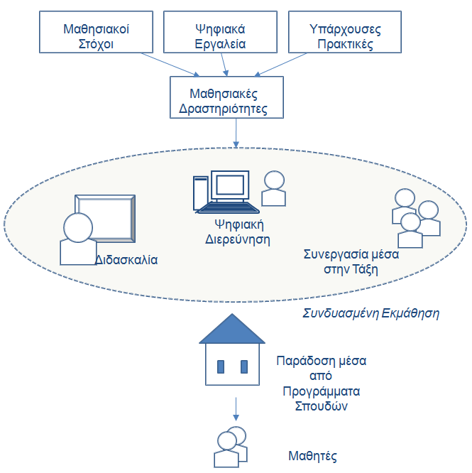
cMinds: Μεθοδολογία Μάθησης
Συνδυασμένη μάθηση
Ψηφιακή διερεύνηση
Επίλυση προβλημάτων
Αλγοριθμική σκέψη

Slide 32
Μεθοδογία
Διαίσθηση
Σύνθεση
Σύγκριση, βελτιστοποίηση

Slide 33
Μάθηση μέσω παιχνιδιών
Μάθηση μέσω εμπειρίας, με δράση, με επίλυση προβλημάτων
Κατανόηση του προβλήματος
  Δεδομένα, μεταβλητές
Πειραματισμός για εξεύρεση λύσης – διαίσθηση
Γραφικός προγραμματισμός λύσης
  Ελαχιστοποίηση συντακτικού (γραφική αναπαράσταση, drag and drop)
Ανατροφοδότηση
Σύγκριση αποτελεσμάτων
  Με «βέλτιστη» λύση
  Με λύσεις συμμαθητών

Slide 34
Σχεδιασμός δραστηριοτήτων – σχεδιασμός μάθησης
Διαίσθηση μέσω διερεύνησης
Ανατροφοδότηση (γραφική)
Συζήτηση και συνεργασία
Έκθεση το πρόβλημα
Σύνθεση λύσης
Comparison Σύγκριση και βελτιστοποίηση
Διερεύνηση, σύνθεση, συζήτηση, σύγκριση
Βελτιστοποίηση
Αποφυγή τυχαίων απαντήσεων
Animated feedback
Συνεργασία

Slide 35
Σχεδιασμός πλατφόρμας
1
Exploration zone
3
Optimization zone
Element 1
Element 2
Element 3
Learner’s visual program
Optimal visual program
Visualization area
Drag and drop
2
Programing zone
Visual program synthesis zone
Visualization area
Control buttons
Control buttons
Καινοτόμα στοιχεία
Διερεύνηση
Σύγκριση / optimization
Έμφαση στην αναλυτική σκέψη
Όχι το συντακτικό
Διερεύνηση, βελτιστοποίηση, επανάληψη
Drag and drop
Programming structure toolbox
Control buttons

Slide 36
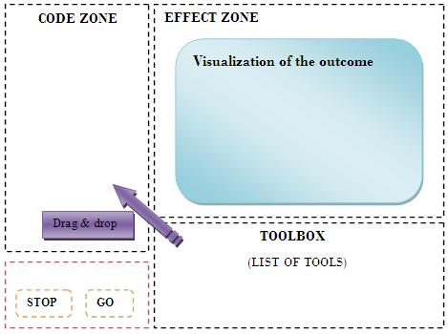
cMinds: Σχεδιασμός

Slide 37
Υποστηριζόμενες Ψηφιακές Δομές
Σειριακές εντολές
IF
  IF-THEN
  IF-THEN-ELSE
WHILE
SWITCH

Slide 38
Μαθησιακές δραστηριότητες: Ασκήσεις Λογικής
Αναγνώριση σειρών
Κατηγοριοποίηση μοτίβων
Οι «βρώμικες κάλτσες του Άγιου Βασίλη» (divide and conquer)
Ο λύκος, το πρόβατο, και το στάχυ
Αφαίρεση γραφικά
Το γέμισμα ενός δοχείο από 2 μικρότερα συγκεκριμένης χωρητικότητας

Slide 39
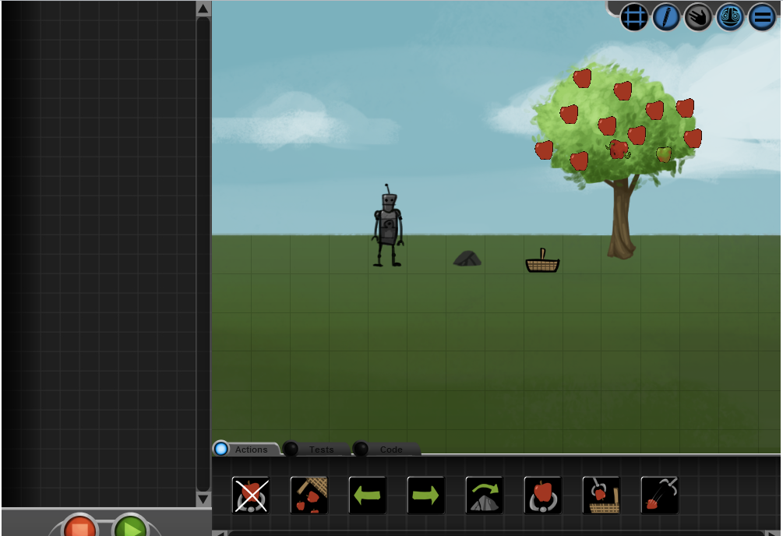
Ασκήσεις Εξοικείωσης με Δομές Προγραμματισμού (Tutorial)
Δεδομένα
  grid
  1 ρομπότ
  1 καλάθι
  1 μηλιά

Slide 40
Ασκήσεις Εξοικείωσης
Σειριακές εντολές
  Κάντε το ρομπότ να πάει κάτω από τη μηλιά και να πιάσει ένα μήλο
IF-THEN-ELSE
  Κάντε το ρομπότ να πάει κάτω από τη μηλιά. Αν το πρώτο μήλο είναι ώριμο, να το μαζέψει και να το βάλει στο καλάθι
WHILE
  Κάντε το ρομπότ να πάει κάτω από τη μηλιά. Να μαζέψει όλα τα μήλα
SWITCH
  Κάντε το ρομπότ να πάει κάτω από τη μηλιά. .Αν το πρώτο μήλο είναι ώριμο, να το μαζέψει και να το βάλει στο καλάθι. Αν είναι άγουρο να το αφήσει. Αν είναι χαλασμένο να το πετάξει

Slide 41
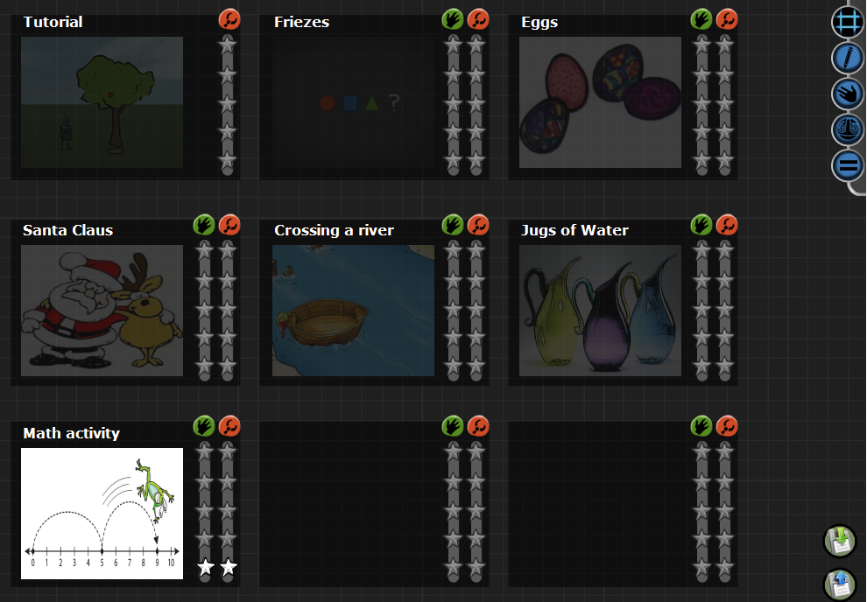
Επιλογή Ασκήσεων

Slide 42
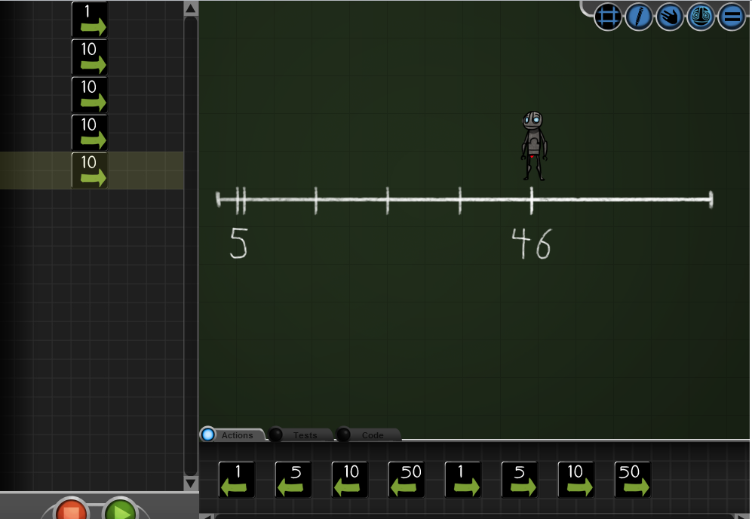
Ασκήσεις Μαθηματικών

Slide 43
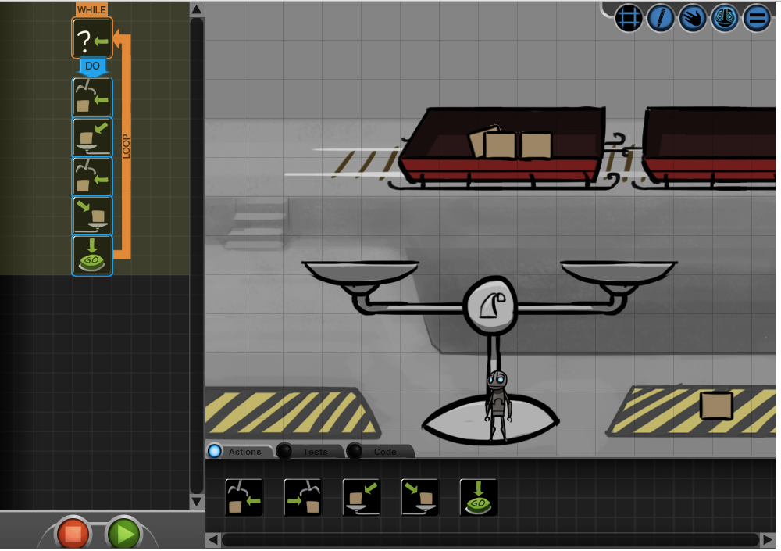
Οι «Κάλτσες του Άγιου Βασίλη»

Slide 44
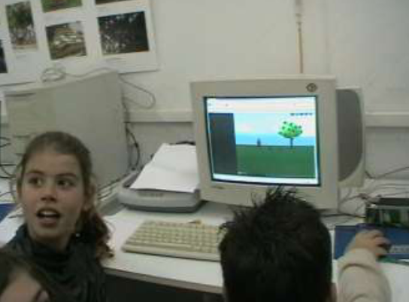
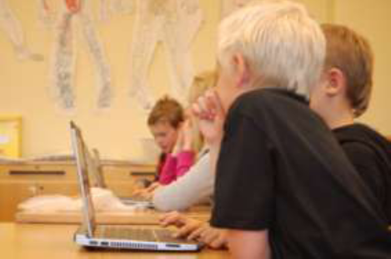
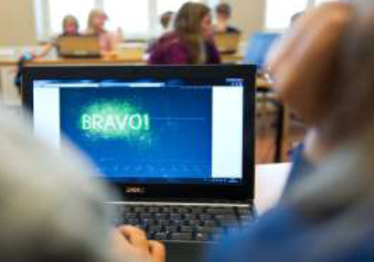
Χρήση σε σχολεία
2012 χρήση σε
1^{ο} Δημοτικό Βόλου
11^{ο} Δημοτικό Βόλου
Σχολείο στο Λιτόχωρο
Σχολείο στη Νιγρίτα Σερρών
5^{ο} Γυμνάσιο Βόλου
Σχολείο στη Λευκάδα
Τσεχία, Σουηδία, Ρουμανία
2013 παρουσιάστηκε σε
1^{ο} Γυμνάσιο Βόλου
2^{ο} ΕΠΑΛ Βόλου
2^{ο} Γυμνάσιο Αλμυρού

Slide 45
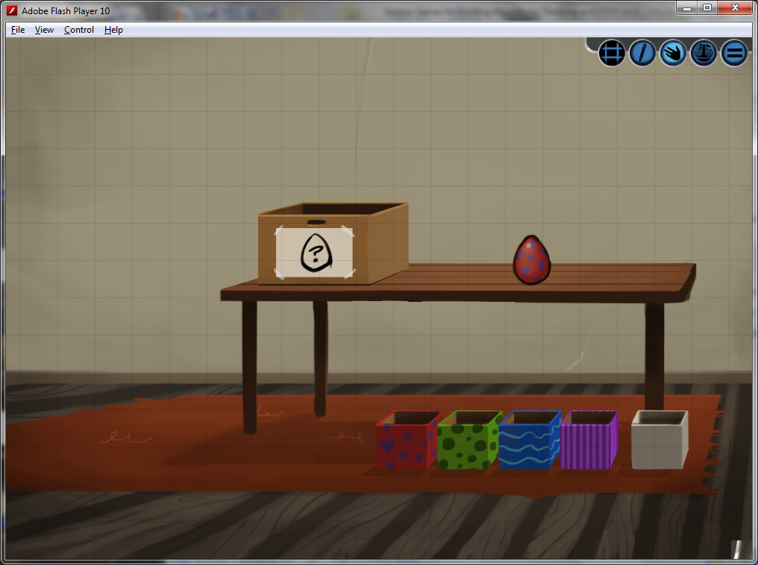
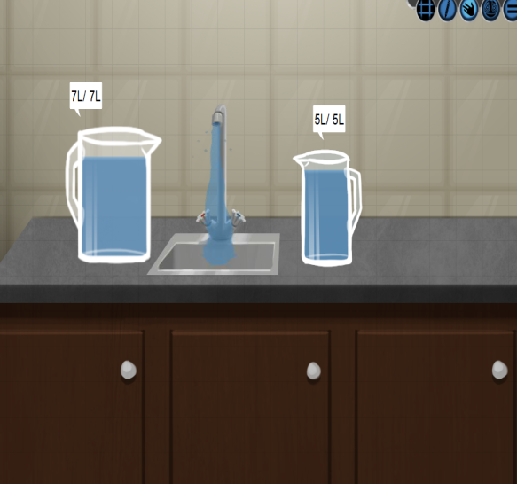
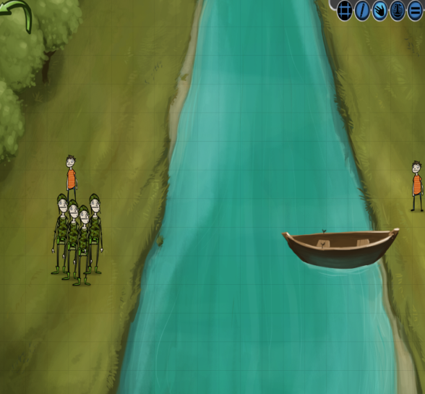
Η περιοχή της διερεύνησης
Μόνο η χρήσιμη πληροφορία (“microworlds”)
Drag and drop
Η διαδικασία μπορεί να επαναληφθεί μέχρι τη σωστή λύση
Οι μαθητές αποκτούν διαίσθηση της σωστής λύσης πριν προγραμματίσουν

Slide 46
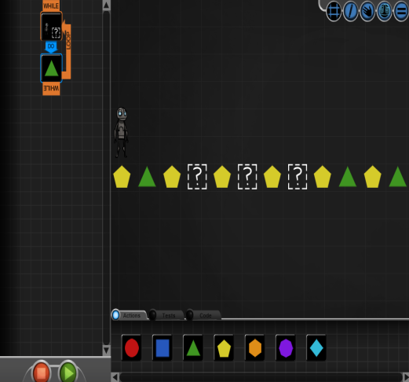
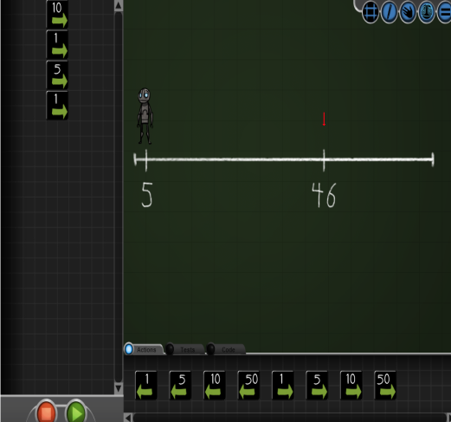
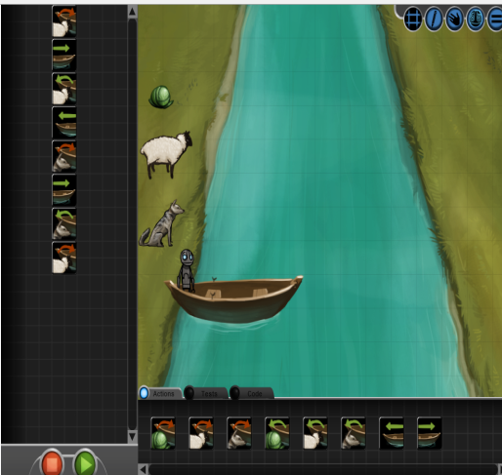
Η περιοχή προγραμματισμού
Drag and drop από ένα tool set
  Εντολών
  Δομών (loop, conditional, σειριακών εντολών
  Tests
Feedback με animation της εκτέλεσης του προγράμματος
Χρησιμοποιείται για σταδιακή βελτίωση και διόρθωση ενός προγράμματος

Slide 47
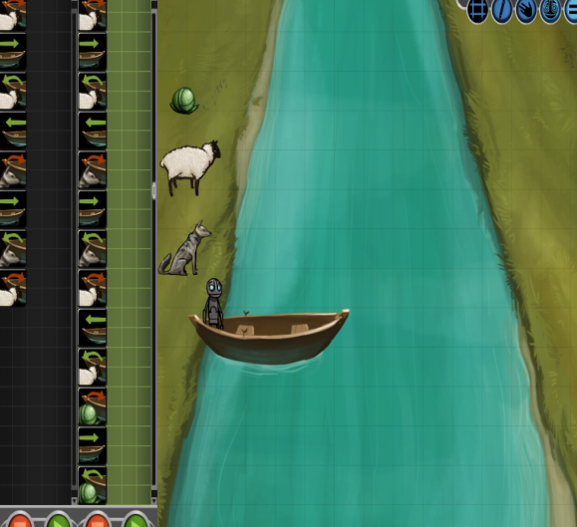
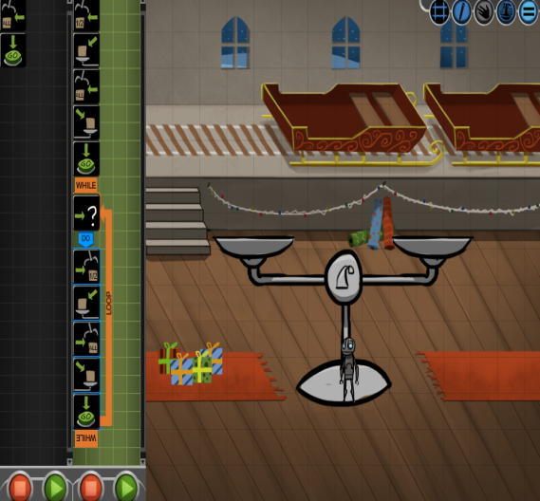
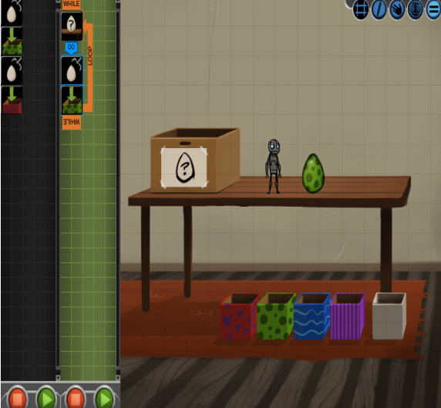
Η έννοια της βελτιστοποίησης
Οι μαθητές μπορούν να συγκρίνουν τη λύση τους με τη «βέλτιστη»
Ελάχιστος αριθμός βημάτων
Συζήτηση σε θέματα βελτιστοποίησης

Slide 48
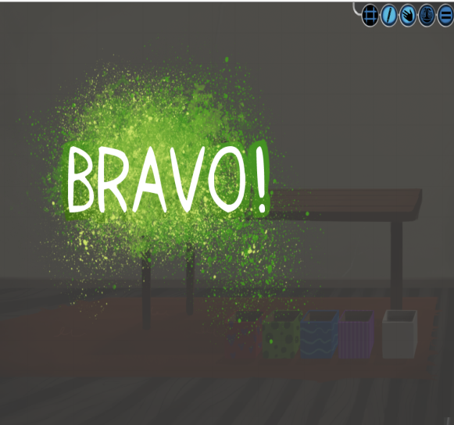
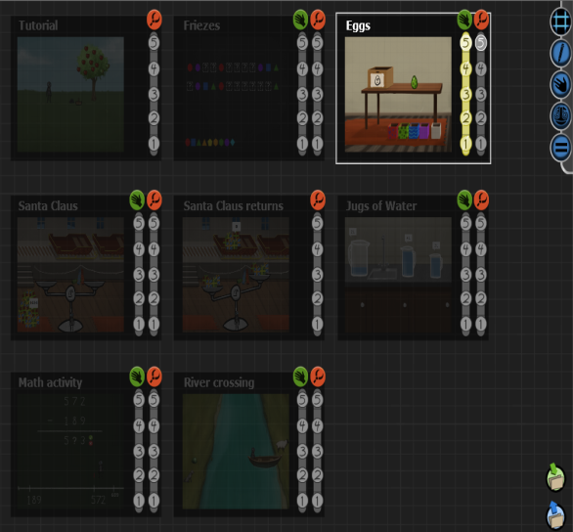
Στοιχεία παιχνιδοποίησης
‘Bravo’ screen
Βαθμοί δυσκολίας
‘Μετάλια’ για κάθε επίπεδο και για το σύνολο των επιπέδων
Συνεργασία, ανάπτυξη γνώσης σε βήματα, συζήτηση (Garris)

Slide 49
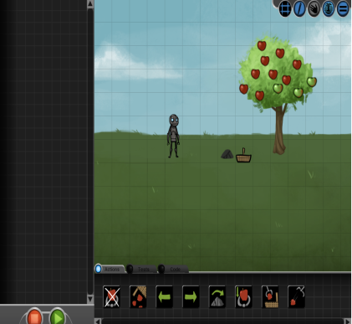
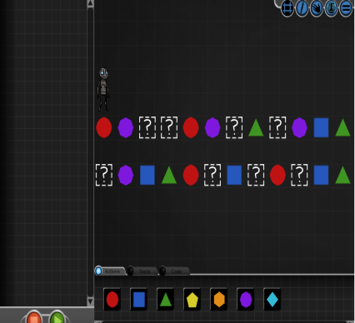
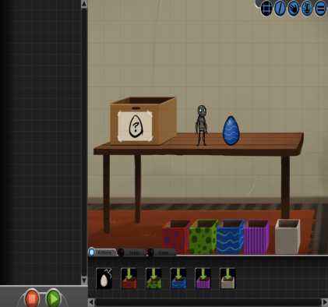
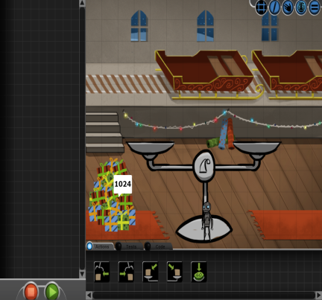
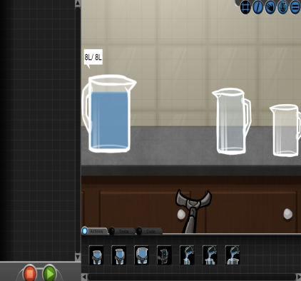
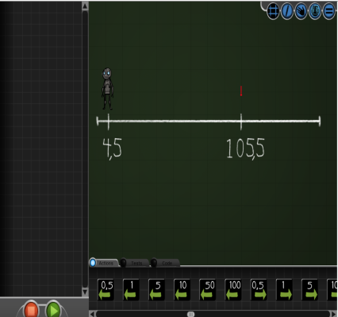
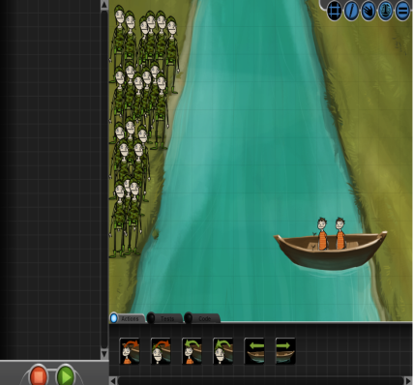
Δραστηριότητες
Tutorial area
Freezies
Decorated eggs
Santa’s dirty socks
Water containers
River crossing
Math exercise

Slide 50
Λεπτομέρειες υλοποίησης
Flash που υποστηρίζεται σε 97% των υπολογιστών
Χρήση μέσω web se Windows®, OS X, και Linux
Compiled με Adobe AIR, για να μπορεί να τρέχει σε όποια πλατφόρμα υποστηρίζει Adobe Flash, π.χ. iPad
Ελάχιστο resolution1000x700
  Δεν μπορεί να χρησιμοποιηθεί σε πολύ μικρές οθόνες όπως smartphone

Slide 51
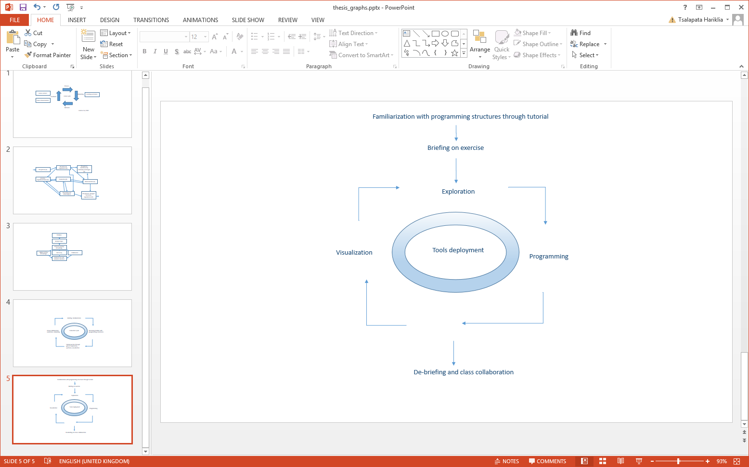
Evaluation methodology and approach
Qualitative methodologies with
  Participatory observation
  Interviews with learners documented in questionnaires
Why qualitative approaches
  Interaction required with the target group of learners and teachers
  Feedback is not in the form of a simple ‘yes’ or ‘no’ due to context
  Documentation of results in a descriptive manner
  Perceptions, attitudes towards learning, values on education
  Multi-disciplinarity of the work
  Work is action-oriented and takes place in the real world
  Evaluation monitored and process adjustments made in real-time
  Teachers and learners are equal partners in evaluation process
  Evaluation in multiple countries: GR, RO, CZ

Slide 52
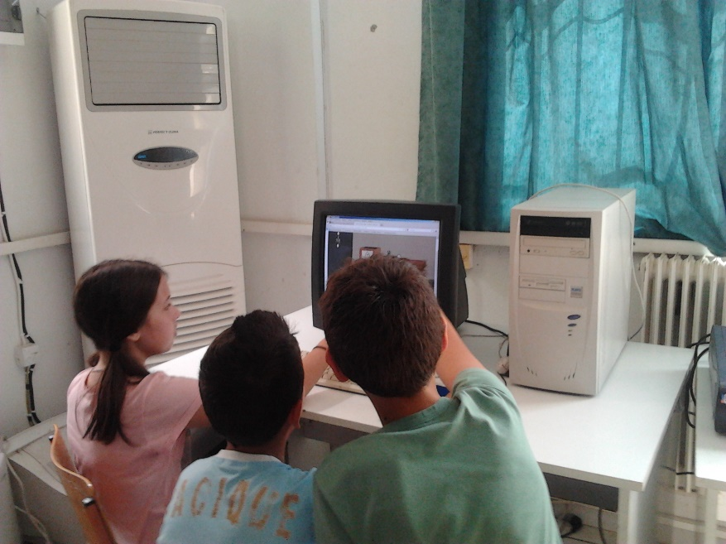
What we are evaluating
Ability to understand a given problem and input parameters
Ability to synthesize an algorithmic solution for solving the given puzzle
Ability to map the solution into a visual program
Ability to explain, describe, and support a solution to others clearly
Ability to evaluate a solution in terms of optimality and to explain the difference between a correct and an optimal solution to a given problem based on specific criteria

Slide 53
Participant summary statistics
Country | School | Age | # of girls | # of boys | Total participants
Greece | 1st primary school of Volos | 11-12 | 8 | 10 | 18
Greece | 11th primary school of Volos | 10-11 | 9 | 11 | 20
Czech Republic | 6th ZS Kolin | 9-10 | 9 | 12 | 21
Czech Republic | 6th CS Kolin | 11-12 | 8 | 9 | 17
Romania | Economic College Transylania | 10 | 5 | 3 | 8
TOTAL |  |  |  |  | 84

Slide 54
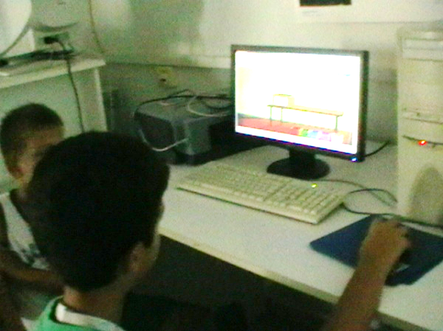
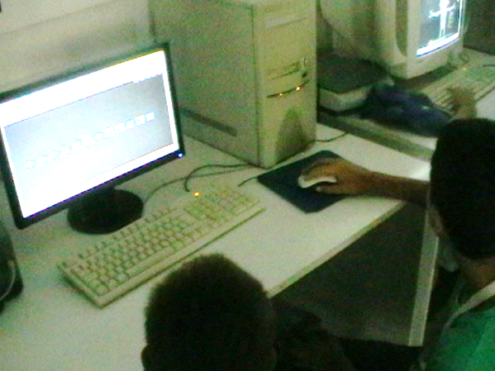
Αποτελέσματα αξιολόγησης
Το gamification συνεχίστηκε πέρα από την τάξη
Μεγαλύτερη διάθεση για μάθηση
Καλύτερη απόδοση στη μαθηματική ολυμπιάδα
Η συνεργασία βοήθησε στη σύνθεση λύσεων
Μεγαλύτερη πρόκληση τα loop και οι βρόγχοι
Η ιστορία πίσω από κάθε άσκηση βοήθησε στη μάθηση
Οι δραστηριότητες είναι συμβατές με το επίσημο πρόγραμμα σπουδών

Slide 55
Findings in Czech school: interview results with learners aged 9-10
ΖS Kolin learners 9-10 | Number (#) |  | Percent (%)
# of students with prior exposure to programming | 0 |  | 0
# of students who replied that they can use programming "yes" or "a little" | 21 |  | 100
# of students who replied that programming helped in problem solving | 21 |  | 100
 | yes | no | Percent (%)
Was programming easier after seeing the animated feedback? | 15 | 5 | 71
Will you use the software again? | 19 | 2 | 95
Does this method make math and science more attractive? | 20 | 1 | 95
Do you feel more confident in problem solving now? | 21 | 0 | 100
Was the software attractive? | 20 | 1 | 95
 | individually | collaboratively
What is your preferred method of work | 11 | 10
What learners liked most was
  The feeling of success, referring to gamification elements, the attractive graphics
  The fact that they had to think, referring to challenge
  The tutorial, Santa Claus, river crossing, and freezies
Exploration area helped understand solutions before programming
Suggested improvements: sound, graphics, music

Slide 56
Findings in Czech school: interview results with learners aged 11-12
ΖS Kolin learners 11-12 | Number (#) |  | Percent (%)
# of students with prior exposure to programming | 10 |  | 59
# of students who replied that programming helped with problem solving | 17 |  | 100
# of students who replied that they can use programming "yes" or "a little" | 17 |  | 100
 | yes | no | Percent (%)
Was programming easier after seeing the animated feedback? | 17 | 0 | 100
Will you use the software again? | 16 | 1 | 94
Does this method make math and science more attractive? | 11 | 4 | 64
Was the software attractive? | 16 | 1 | 94
Did the hands-on area help in problem solving | 16 | 1 | 94
 | individually | collaboratively
What is your preferred method of work | 4 | 17
What learners liked most was
  River crossing puzzle most popular, with other responses equally divided among remaining activities
Suggested improvements: more tasks, graphics, difficulty levels per age category

Slide 57
Evaluation in Romania: site description
Economic College of Transylvania, Targu Mures
Enrolls 170 learners aged 6-15
It is a primary and lower secondary school
Does not possess a computer lab
Learners worked on a single computer individually or in pairs
Group engaged: 5 girls and 3 boys aged 10
Activities deployed: tutorial area, Santa’s dirty socks, math, freezies, eggs, river crossing
Use of activities individually or in pairs and debriefing
  Necessary process due to infrastructure limitations

Slide 58
Findings in Romanian school: interview results with learners
CETTM learners aged 10 | Number (#) |  | Percent(%)
# of students with prior exposure to programming | 7 |  | 88
# of students who replied that programming helped with problem solving | 8 |  | 100
# of students who replied that they can use programming "yes" or "a little" | 8 |  | 100
# of students that finished all exercises | 6 |  | 75
 | yes | no | Percent (%)
Was programming easier after seeing the animated feedback? | 8 | 0 | 100
Will you use the software again? | 7 | 1 | 88
Does this method make math and science more attractive? | 8 | 0 | 100
Was the software attractive? | 8 | 0 | 100
Do you feel more confident in problem solving now? | 8 | 0 | 100
 | individually | collaboratively
What is your preferred method of work | 1 | 7
Engagement with programming was difficult only in the beginning
Programming helped learners organize their thoughts in relation to solving a problem
Learners liked the variety of the puzzles and the problem solving process itself
75% completed all exercises; the rest did not complete the river crossing exercise
50% liked the Santa Claus activity; the rest evenly divided among remaining activities
Suggested improvements: more puzzles, 3D graphics

Slide 59
High lights of teacher interviews in Romania and the Czech Republic
Czech Republic
  Learners benefited by being encouraged to use logical, in advance thinking – which is not usual and common for them; they found out that they have to think a few steps ahead; they have to plan and not only react
  Learners are encouraged to use the computer not only for communication and game-playing but also for activities related to logic which are entertaining and related to their sense of fun; a special type of game
  Learners build analytical and computational skills
Romania
  The method can be easily integrated into STEM teaching with some imagination on behalf of the teacher
  Learner collaboration resulted in new solutions and valid observations
  Collaborative class organization can maximize impact

Slide 60
Summary of questionnaire results in Romania and the Czech Republic
Summary | Number (#) |  | Percent( %)
# of students with prior exposure to programming | 17 |  | 37
# of students who replied that they can use programming "yes" or "a little" | 46 |  | 100
# of students who replied that programming helped in problem solving | 46 |  | 100
 | yes | no | Percent (%)
Was programming easier after seeing the animated feedback? | 40 | 5 | 87
Will you use programming again | 42 | 4 | 91
Does this method make math and science more attractive | 39 | 3 | 84
Was the software attractive? | 44 | 3 | 96
Do you feel more confident in problem solving now? | 46 | 0 | 100
 | individually | collaboratively
What is your preferred method of work | 12 | 34
 | Romania | Czech Republic
Comparison | Percent (#) | Percent (#)
# of students with prior exposure to programming | 88 | 82
# of students who replied that they can use programming "yes" or "a little" | 100 | 100
# of students who replied that programming helped in problem solving | 100 | 100
 | Percent yes (%) | Percent yes (#)
Was programming easier after seeing the animated feedback? | 100 | 84
Will you use the software again? | 88 | 92
Does this method make math and science more attractive? | 100 | 86
Was the software attractive? | 100 | 95
Do you feel more confident in problem solving now? | 100 | 100
 | Percent collaborative (%) | Percent collaborative (%)
What is your preferred method of work? | 88 | 71

Slide 61
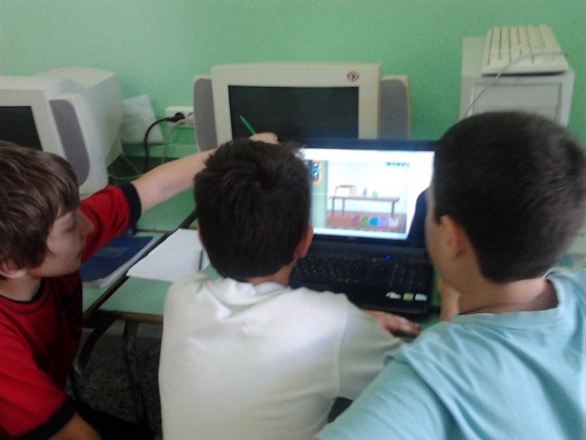
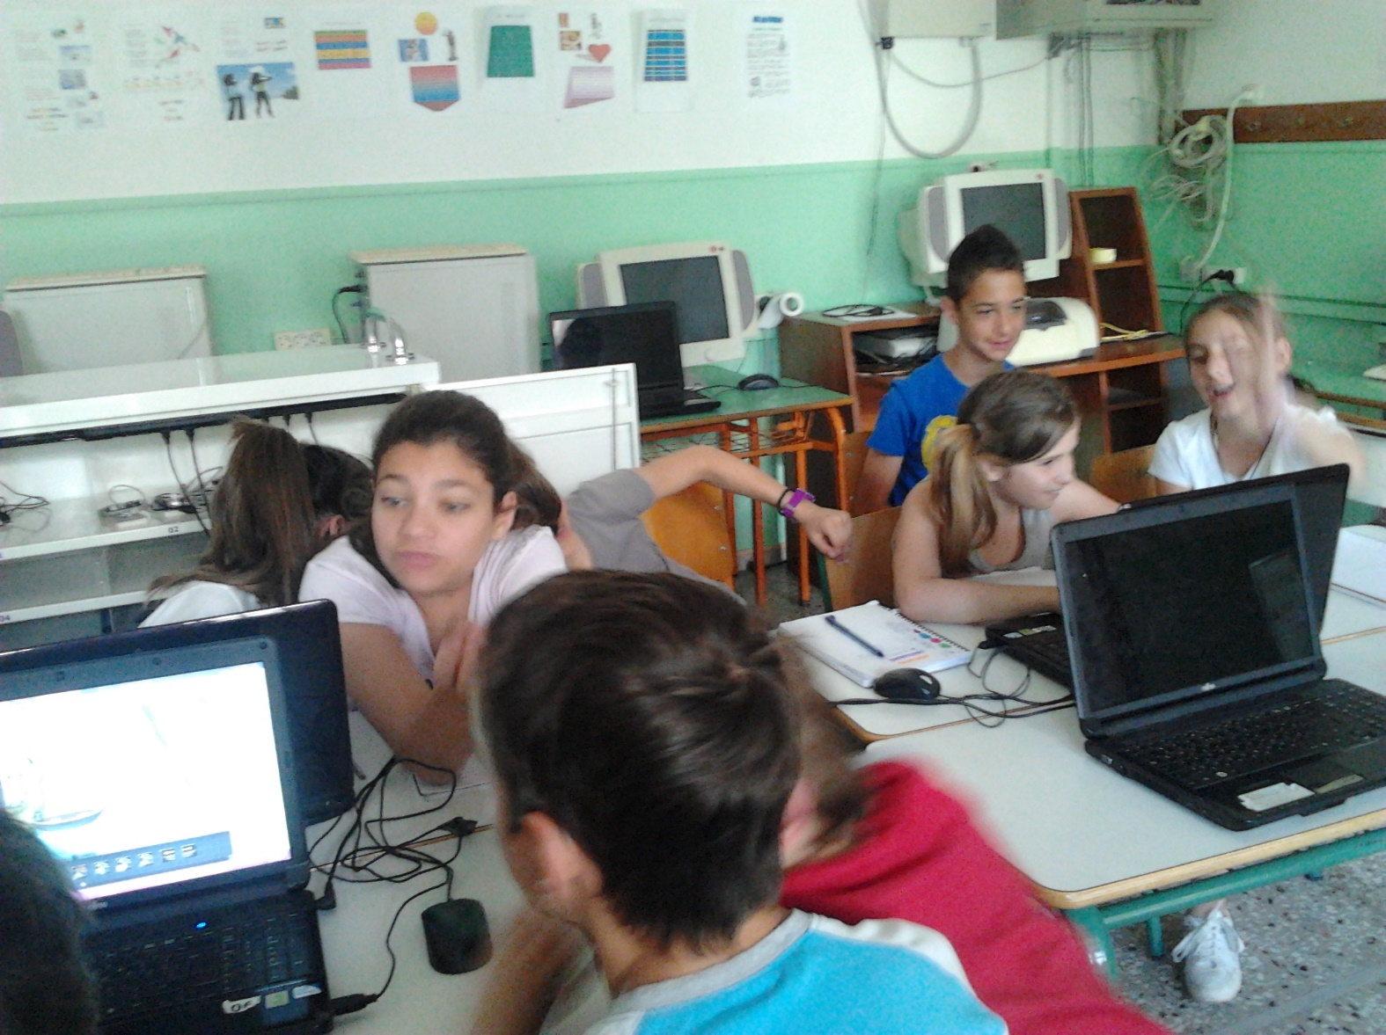
Evaluation in Greece: site description
1st primary school of Volos
  18 students enrolled in the 6th grade, 11-12 years
11th primary school of Volos
  20 students enrolled in the 5th grade, 10-11 years
Typical of average school in Greece, enrollment based on address
Learners have no prior involvement with programming
Time: fall 2012 and spring 2013
Activities deployed: eggs, freezies, water containers, river crossing, Santa’s dirty socks

Slide 62
Class organization
Single row at 1st primary school
Round table at 11th primary school

Slide 63
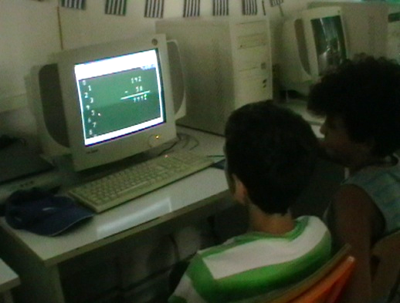
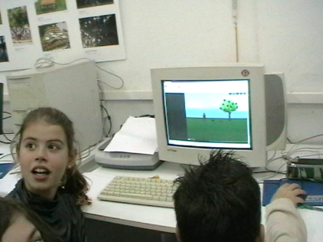
Findings in Greek schools
Learners required practical explanation of conditionals in higher difficulty levels
Class organization played a very important role in engagement and completion rates of exercises
Gamification played a very significant role in engagement as learners would not give up before receiving medals
Learners used algorithms, such as divide and conquer, naturally
5th graders faced higher challenges with abstraction and nesting (conditional inside a loop)
Learners moved iteratively from the exploration zone to the programming zone for completing challenging levels
Exploration zone replaced note taking and sketching on paper
5th graders performed better
  5th graders finished 4 levels in 20 minutes; 6th graders did not get past level 2
  As a result of: collaborative learning organization in the classroom and longer periods of tool deployment

Slide 64
Contribution: learning platform design
Learning design for building analytical thinking capacity through programming concepts
The method (implemented into a platform) differs in the following ways:
  It aims at the development of analytical, as opposed to programming, skills
  Design for classroom, collaborative use, as opposed to standalone
  Social engagement loops are important in promoting analytical thinking
  Programming is highly visual, all but eliminating syntax and keeping only visual presentations of command structures
  In addition to visual programming it introduces semi-structured exploration for building intuition on potential solutions
  Exploration->programming->visualization->optimization cycles promote problem solving capacity
  Gamification elements promote engagement

Slide 65
Μελλοντικές κατευθύνσεις
Επέκταση του εργαλείου
  Περισσότερες δραστηριότητες
  Παραμετροποίηση των δραστηριοτήτων για να μπορεί ο δάσκαλος να περνά συγκεκριμένα μηνύματα
Περισσότερες ομάδες στόχοι
  Από 6 ετών και πάνω
  Δυνατό λόγω των γραφικών παραστάσεων
Άλλες δραστηριότητες
  Ψηφιακές δεξιότητες σε μαθητές 10-15
  Καλύτερη σύνδεση γνώσεων με την αγορά εργασίας

Slide 66
Δημοσιεύσεις για το cMinds
Tsalapatas, H. (2013), Programming games for logical thinking, EAI Endorsed Transactions on Serious Games 13(1): e4, ISSN-2034-8800, Volume 1, March 2013
Tsalapatas, H. (2014), Evaluando el uso de juegos de programación para el desarrollo temprano de aptitudes de pensamiento analítico, Novatica, Revists de la Asociacion de Tecnicos de Informatica, Issue 230, October-November 2014, pp. 39-45
  Runer up for best yearly paper
Tsalapatas, H. (2015), EAI Transactions on Serious Games, Evaluating the Use of Programming Games for Building Early Analytical Thinking Skills

Slide 67
Δημοσιεύσεις για το cMinds
Visual Programming towards the Development of Early Analytical and Critical Thinking, H. Tsalapatas, O. Heidmann, S. Tsalapatas, R. Alimisi, C. Florou, E. Houstis International Conference on the Future of Education to be held in Florence, Italy, June 16-17, 2011
Open-source pilot applications for developing early analytical thinking Skills through Demonstrating Basic Programming Concepts, H. Tsalapatas, O. Heidmann, C. Florou, R. Alimisi, S. Tsalapatas, E. Houstis, ELLAK Conference on Open Source Software, Athens, Greece, May 20-22, 2011
Programming Concepts as a Means for Fostering Analytical Thinking in Primary School Students, H. Tsalapatas, O. Heidmann, R. Alimisi, S. Tsalapats, C. Florou, H. Houstis, EduLearn 2011 Conference, Barcelona, Spain, July 4-7, 2011
cMinds: Teaching Programming as a Means for Developing Early Analytical, Structural, and Critical Minds, O. Heidmann, H. Tsalapatas, Educa On-line 2011 Conference, Berlin, Germany, December 1-3, 201

